Slide 2
Санкт-Петербургское государственное бюджетное учреждение социального обслуживания населения «Центр социальной реабилитации инвалидов и детей-инвалидов Колпинского района Санкт-Петербурга «Поддержка»
196655, Санкт-Петербург, г. Колпино, ул. Красная, д.12, лит. А
(812)246-32-07, (812)246-29-56, (812)246-29-57
E-mail: csr-p@yandex.ru / Сайт: csr-p@yandex.ru/

Slide 3
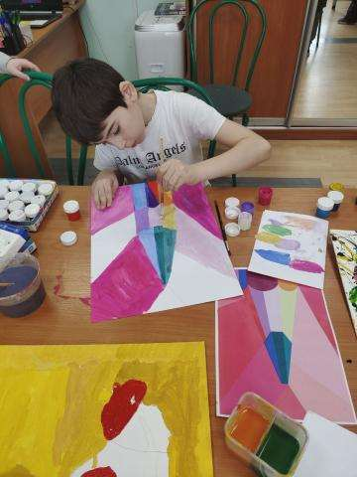
АННОТАЦИЯ
Для детей с ограниченными возможностями здоровья (ОВЗ) формирование навыков классического реалистичного изображения предметов, окружающего мира часто оказывается невозможным. Из-за этого ребята часто теряют интерес к изодеятельности в целом. Для вовлечения детей в изобразительное искусство на занятиях используются различные техники, относящиеся к современному искусству. Например: живопись цветового поля, которая выполняется при помощи больших плоскостей одной цветовой гаммы, абстрактный экспрессионизм, который пишут широкими кистями на больших холстах, иногда капая красками на холст, бумагу или загрунтованный картон. Плюсы этих техник в том, что они не требуют высокого владения навыками рисования, что дает возможность увидеть быстрый результат не прилагая больших усилий.
Освоив одну из техник современного искусства, ребенок может выполнить работу от начала до конца без помощи специалиста или взрослого. Это дает возможность ребенку почувствовать уверенность в своих силах и мотивирует его к дальнейшему занятию рисованием. Это в свою очередь дает возможность проводить совместные занятия ребенка и родителя, прочувствовать ценность работы, сделанной своими руками совместно, а в командной работе научиться договариваться и принимать, то, что предлагает ребенок.

Slide 4
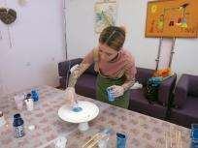
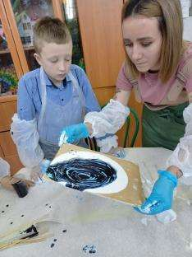
Цели: Сформировать и развивать навыки изобразительной деятельности с помощью техник современного искусства.
Задачи: Демонстрация разных сторон, форм и аспектов творческой деятельности, возможностей реализации и применения творческого воображения, концепции темпа, динамики, восприятия мироощущения здесь и сейчас, а также креативных идей в жизни; 2. Поощрение и стимуляция желания и стремления детей к познанию и исследованию нового; 3. Развитие навыка мыслить творчески и уметь разряжать свои переживания, эмоции через творчество и в действии воображения; 4. Развитие мелкой моторики кистей рук и пальцев при создании совместной творческой работы с использованием различных форм, текстур и материалов; 5. Снятие эмоционального и мышечного напряжения, снижение импульсивности; 6. Развитие тактильной чувствительности и зрительно-двигательной координации, развитие общей моторики; 7. Демонстрация родителям значимости творческого процесса и исследования окружающего мира без вмешательства взрослого. В командной работе научить договариваться и принимать, то что предлагает ребенок.

Slide 5
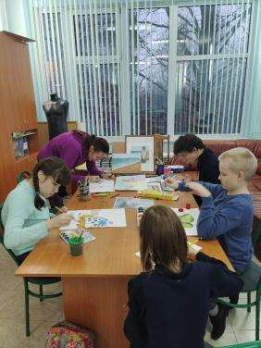
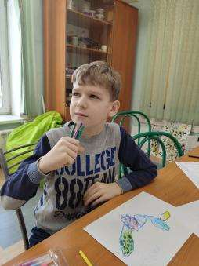
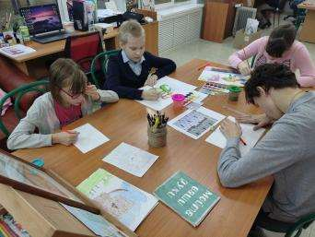
Дети с большим энтузиазмом и лёгкостью относятся к актуальным художественным объектам. Маленькие ценители сосредоточены больше на процессе создания, чем на результате. Ребёнок в отличие от подростка и взрослого не стесняется того, что делает, он понимает, что стадия формирования арт-объекта — внутреннее путешествие и исследование. Приобщение к искусству способствует социально-эмоциональному развитию.

Slide 6
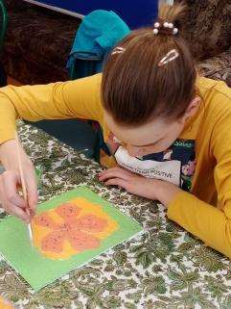
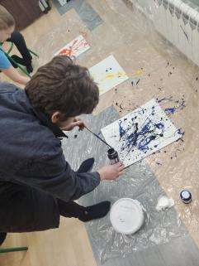
дети-мастера современного искусства. Ребёнок получает наслаждение от процесса размазывания краски и создания причудливых образов. Юные творцы рисуют на бумаге, стенах, полу, в ход идут карандаши, краски, пластилин, блёстки, подручные материалы. Творчество помогает самовыражению, познавать мир, развивать воображение и логическое мышление. Ранние художественные опыты учат ребёнка быть терпимым к чужому мнению и принимать конструктивную критику, выходить из зоны комфорта. Яркие полотна и необычные арт-объекты современного искусства становятся незаменимыми проводниками на пути к самопознанию и личностному развитию

Slide 7
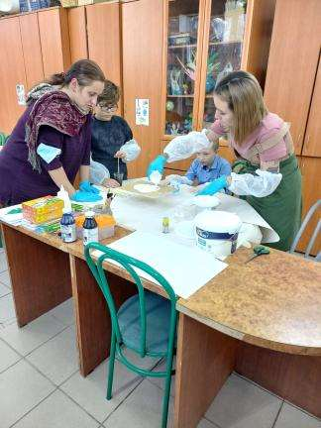
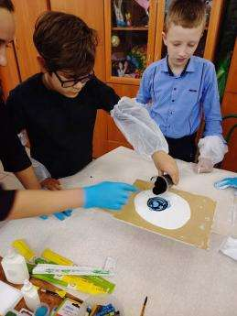
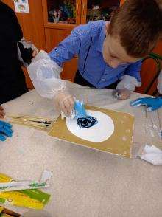
Краткое содержание описания методики
Распределение обязанностей работы в группе
Изучение техники работы с краской
Составление нужной конструкции для выполнения работы
Показ примера выполнения работ
Выполнение работы детьми
Закрепление полученных навыков

Slide 8
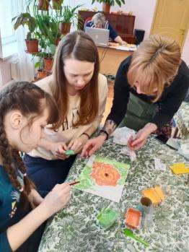
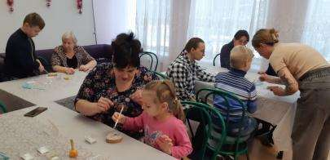
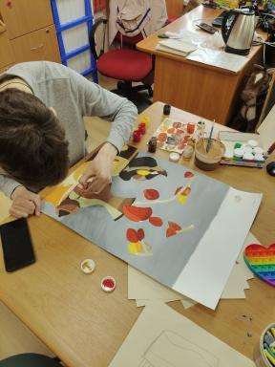
Форма организации деятельности при реализации методики
Групповая
Индивидуальная
Основные качественные результаты реализации технологии/методики»
-Ребенок учится выделять в предметах такие свойства как форма, цвет и размер, развиваются пространственные представления. Развивается мелкая моторика рук и зрительно- двигательная координация. Ребенок учится соотносить объемные фигуры и их изображения на плоскости. В процессе работы в группе у детей развиваются речевые коммуникативные навыки. Дети учатся выполнять действия в определённой последовательности. Работа в группе с различными материалами предполагает четкие правила и инструкции, что способствует развитию учебных навыков.

Slide 9
Ожидаемые результаты, достигаемые в ходе реализации технологии/методики
Ребенок учиться выделять в предметах такие свойства, как форма, цвет и размер, развиваются пространственные представления. Развивается мелкая моторика рук и зрительно - двигательная координация. Ребенок учиться соотносить объёмные фигуры и их изображения на плоскости. В процессе работы в группе у детей развиваются речевые коммуникативные навыки, улучшается концентрация внимания, развивается пространственный интеллект. Дети учатся выполнять действия в определенной последовательности. Работа в группе с различными материалами предполагает четкие правила и инструкции, что способствует развитию учебных навыков, а также дает выход аффектам, оказывает терапевтическое воздействие, благодаря которому ребята могут ощутить чувство безопасности и начать выражать себя более смело. Совместная деятельность родителя и ребенка позволяет развивать и совершенствовать коммуникативные навыки, развитие речи и способствует нормализации детско-родительских отношений.

Slide 10
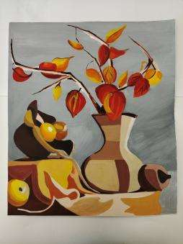
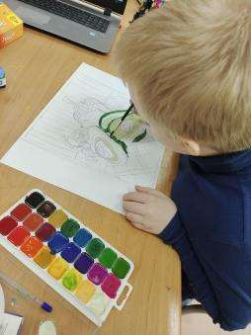
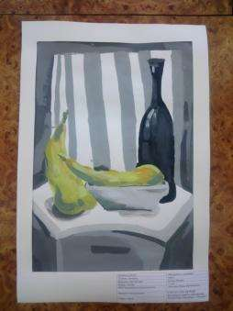
Данные о достижении социальных результатов и влиянии практики
Социальный результат заключается в том, что свои индивидуальные особенности дети-инвалиды восполняют творчеством, которое помогает им не остаться со своими проблемами в полной изоляции, а вести интересный полноценный образ жизни и активно участвовать во многих аспектах жизни. Совместная работа ребенка с близким человеком помогает повысить уровень их социализации, выявить имеющиеся умения, потребности и другие мотивы деятельности. Реализация практики позволяет благополучателям и их семьям совершенствовать возможности улучшения качества своей жизни, а также вносит вклад в социальные отношения, ценностные ориентации.

Slide 11
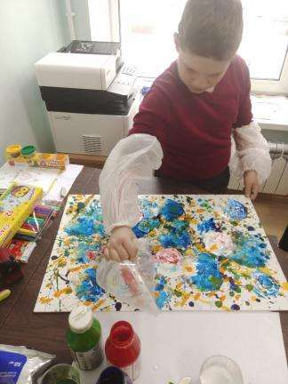
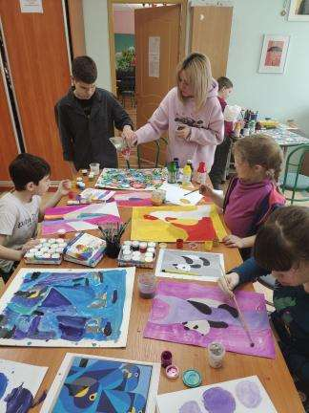
Студия «Мир современного искусства»

Slide 12
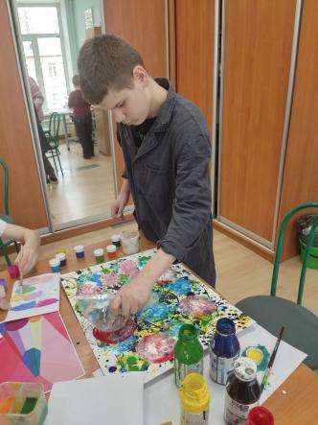
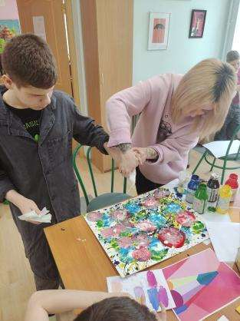

Slide 13
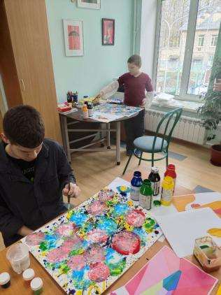
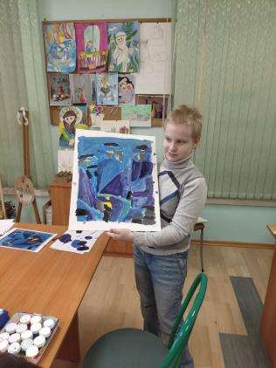

Slide 14
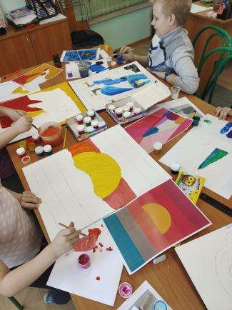
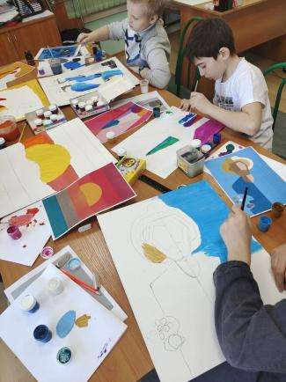

Slide 15
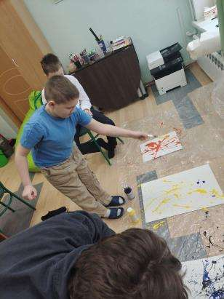

Slide 16
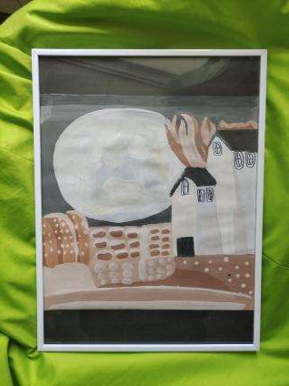
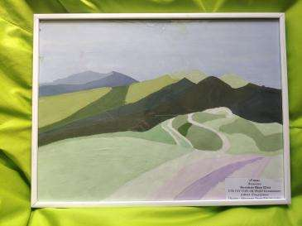

Slide 17
